Slide 1
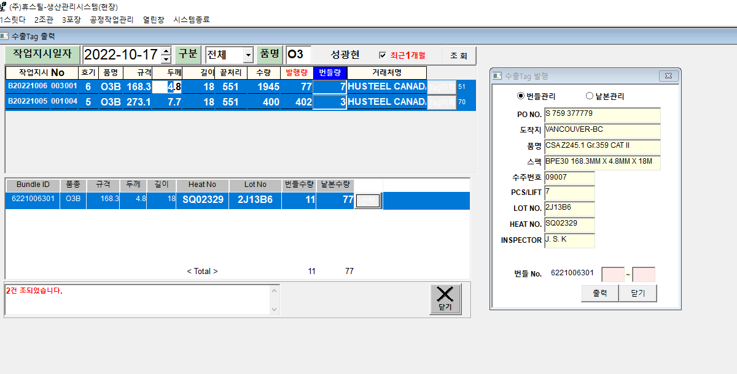
POP
출력01
당진현장 TAG표
출력물 사양
2022.09.28
■ 출하TAG 조회 화면

Slide 2
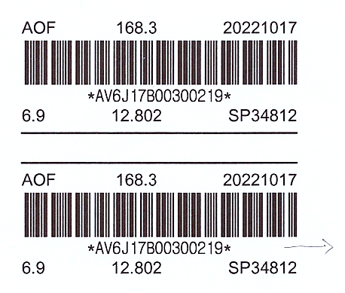
POP
출력01
당진현장 TAG표
출력물 사양
2022.09.28
■ 프로젝트 바코드 라벨(조관절단)
※ 실제 프로젝트 LOTNO(파이프코드)는 하기의 형식으로 생성
AEJM6Q0001 (10자리)
(공장)(프로젝트코드3자리)(조관호기)Q(SRNO 4자리)
A : 당진
EJM : 작지발행시 해당정보 컬럼 있음(ERP)
6 : 조관6호기
Q : 고정
SRNO : 일련번호 4자리

Slide 3
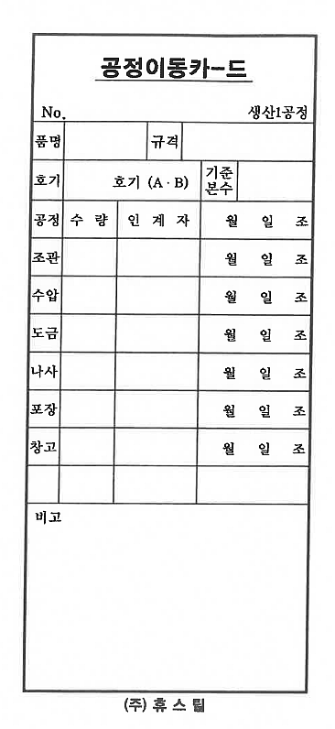
POP
출력01
당진현장 TAG표
출력물 사양
2022.09.28
■ 공정이동표(당진)
조관에서작성. 공정지원부서에서 가져가서 사용.
(전산화 가능시 출력물 삭제 가능 할 것으로 예상)

Slide 4
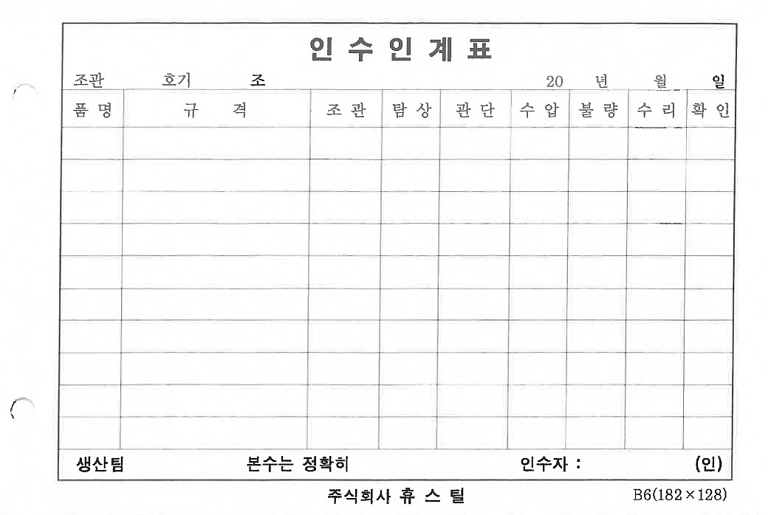
POP
출력01
당진현장 TAG표
출력물 사양
2022.09.28
■ 인수인계표(당진)
최순화 사원이 수기로 기록한
속지를 받기 때문에
전산화 여부 재검토
관리자에게 올라오는 출력물
(속지타입) 수기기록
품명/규격은 자동출력 검토

Slide 5
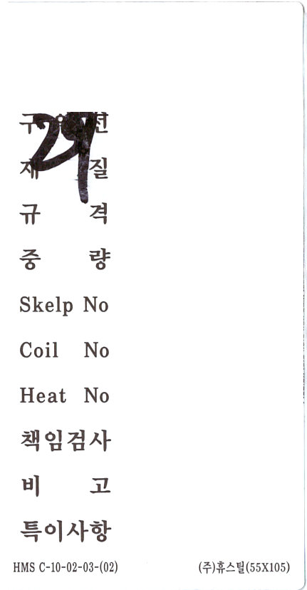
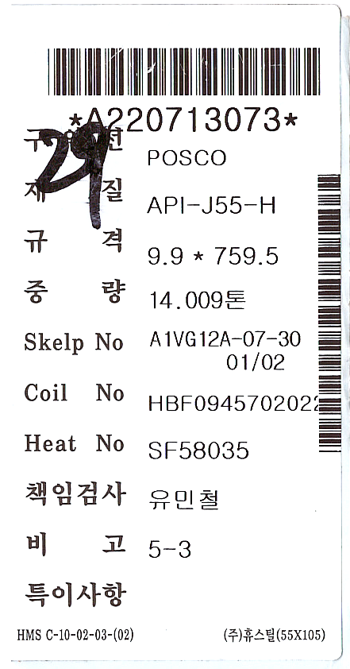
POP
출력01
당진현장 TAG표
출력물 사양
2022.09.28
■ 스캘프 바코드 출력
슬리팅 공정에서 출력하는 바코드
전부 전산상의 데이터
{바코드-스캘프코드}
구입선
재질
규격
중량
Skelp No
Coil No
책임검사
비고
특이사항
※우측바코드는 확인중.
일단 삭제할 것

Slide 6
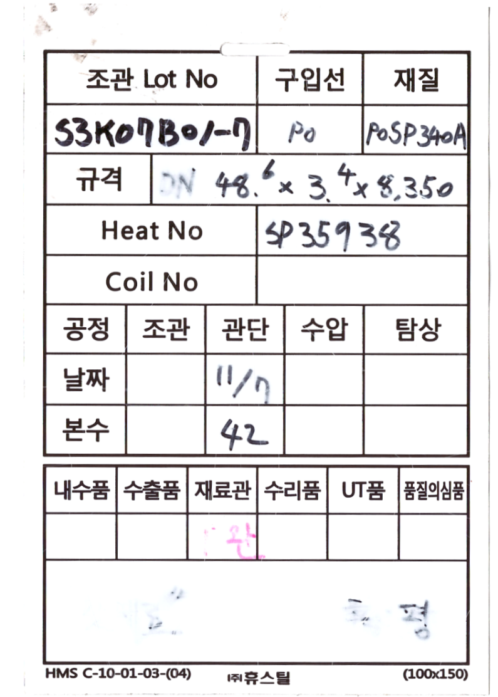
POP
출력01
당진현장 TAG표
출력물 사양
2022.09.28
■ 조관(관단) 재공품TAG
※ 조관LOTNO, 구입선, 재질, 규격, 공정(관단 : 날짜/본수)는
전산상 데이터 존재
※ Coil No, Heat No의 경우, 복수 스캘프 또는 코일이 1묶음 일때
어떻게 표시할지 결정 필요.
▶ 코일NO 불필요. 항목삭제.
▶ HEATNO는 처음에 나온 HEATNO만 표시(1개만)
※ 관단까지는 인쇄가능. 이후 공정작업 후 기존과 동일하게 수기로
TAG표에 날짜/본수 기입 (전산상으로는 데이터가 존재)
※ 하스웰 프린터 라벨크기가 10X10CM이 최대라 사이즈 변경 필요
※ 조관LOT NO(관단묶음) 네이밍룰 :
Legacy : (년)(조관호기)(월)(일)(흑관/백관)(N번째작업)-(다발번호)
S 3 K 07 B 01 - 7
TO-BE : (년)(조관호기)(월)(일)(흑관/백관)(묶음HHMM)-(3자리다발번호)
S 3 K 07 B 1030 - 007
내수품
수출품
재료관
수리품
UT품
품질의심품
(전부 수기 체크항목으로
전산데이터아님)
※하단빈칸에는 비고 기록
(전산에는 비고에 입력)

Slide 7
POP
출력01
당진현장 TAG표
출력물 사양
2022.09.28
※ 절단LOT NO 네이밍룰
Legacy 파이프번호(A6VG28001691)
: A(당진) + 6(호기) + V(년도) + G(월) + 28(일) + SRNO(6자리)
※ 조관LOT NO(관단묶음) 네이밍룰 :
Legacy : (년)(조관호기)(월)(일)(흑관/백관)(N번째작업)-(다발번호)
S 3 K 07 B 01 - 7
TO-BE : (년)(조관호기)(월)(일)(흑관/백관)(묶음HHMM)-(3자리다발번호)
S 3 K 07 B 1030 - 007

Slide 8
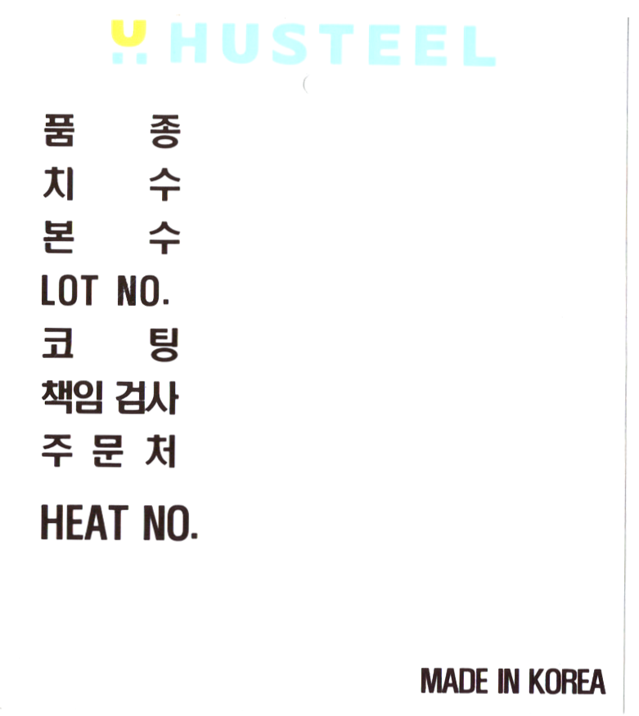
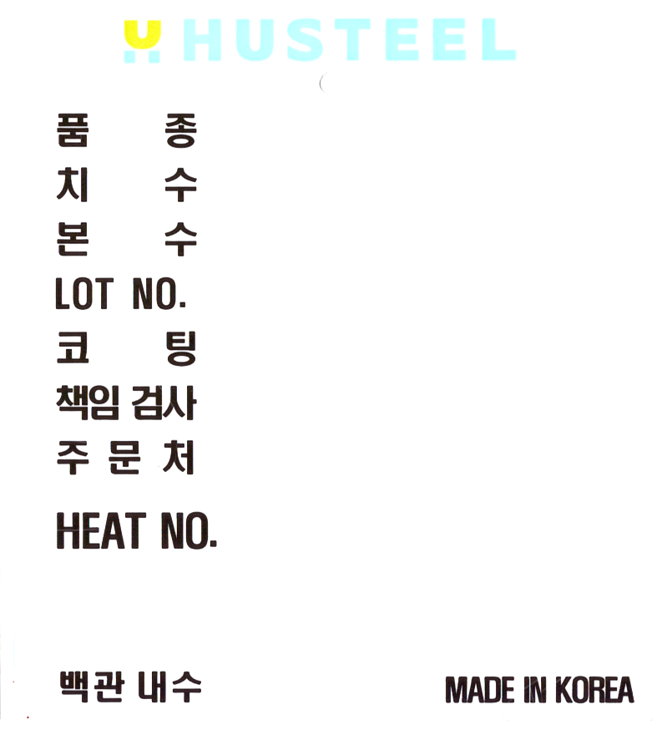
POP
출력01
당진현장 TAG표
출력물 사양
2022.09.28
■ 하조TAG
※흑관하조용지
※백관하조용지

Slide 9
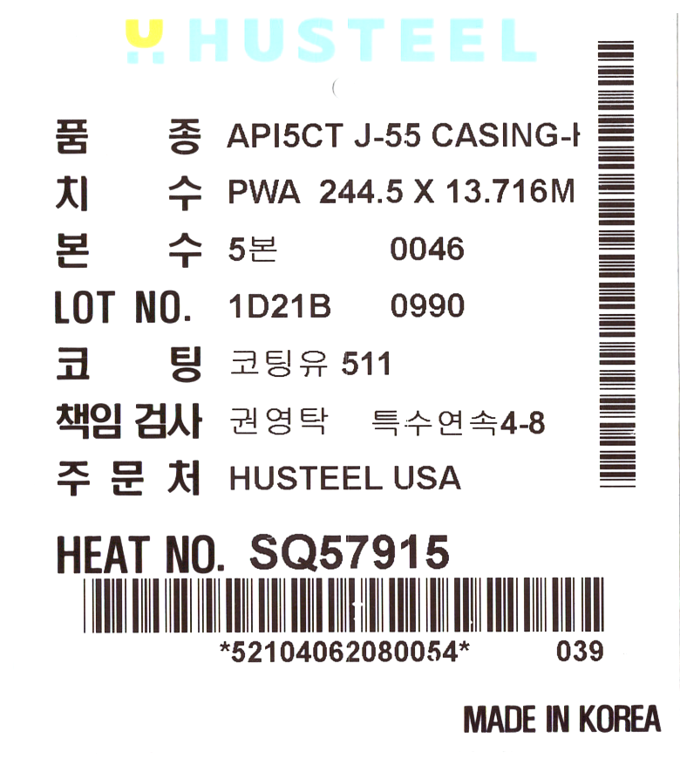
POP
출력01
당진현장 TAG표
출력물 사양
2022.09.28
■ 흑관하조 TAG 출력물(내수, 수출)
※내수,수출은 하조가 아닌 출하??
책임검사 : 출력전 사용자가 입력
특수연속4-8 : 작업지시서를 사용자가 입력
(MES상에서 사용하는 작지가 아님)

Slide 10
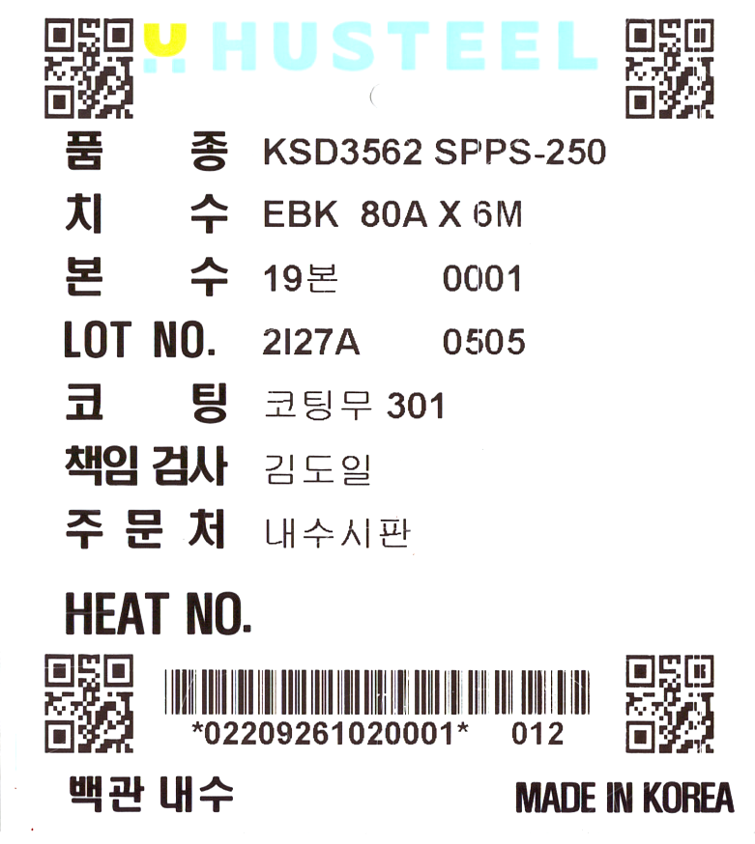
POP
출력01
당진현장 TAG표
출력물 사양
2022.09.28
■ 백관하조 TAG 출력물
책임검사 : 로그인한 작업자
하단 바코드 및 QR코드는
‘백관하조작업지시서’로 변경예정
LOT NO. : LOT그룹
(년)(월)(일)(작업조) 2 / I / 27 / A
** 포장LOTNO 추가 필요

